Slide 1
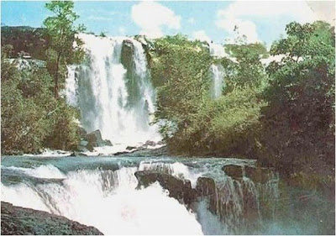
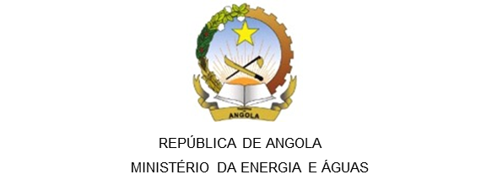
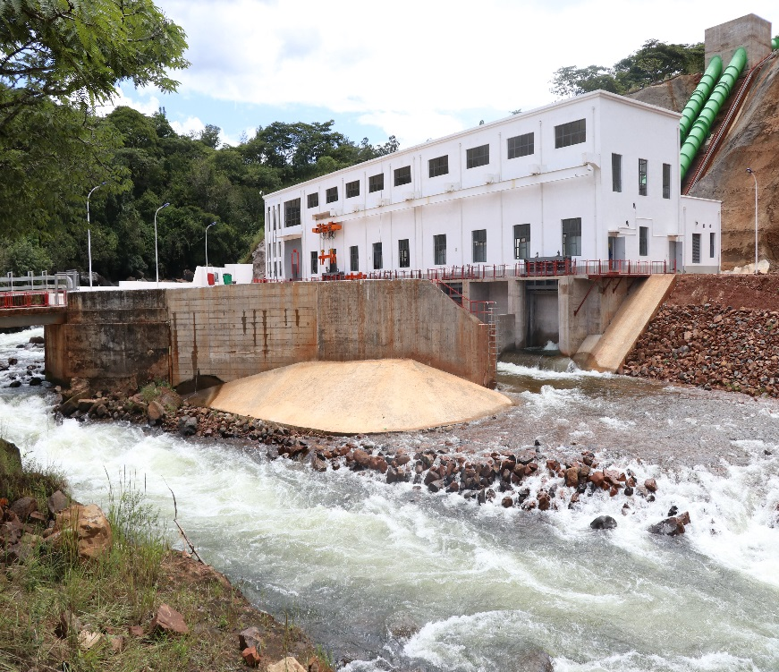
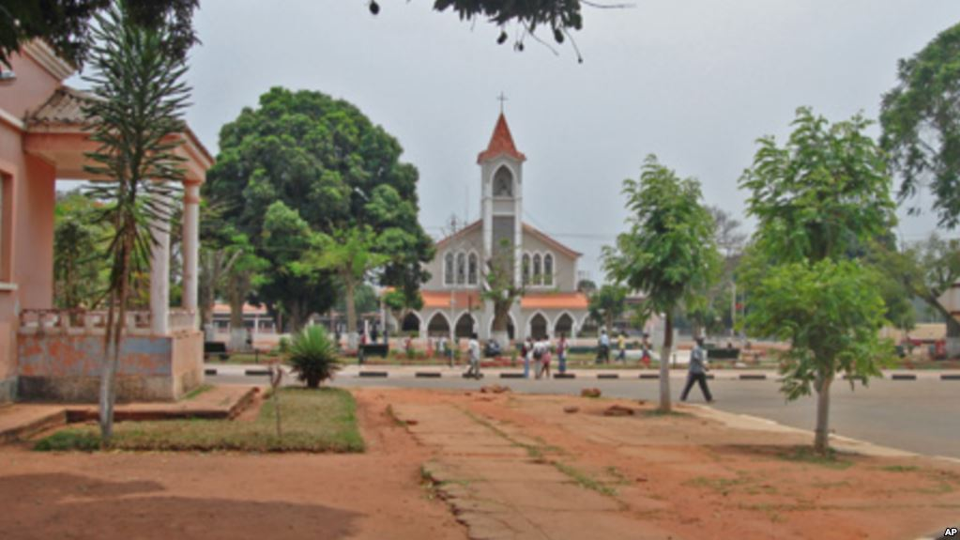
8º. CONSELHO CONSULTIVO DO MINEA
Saurimo, 11 e 12 de Agosto de 2018
Balanço da Produção de Energia Eléctrica

Slide 2
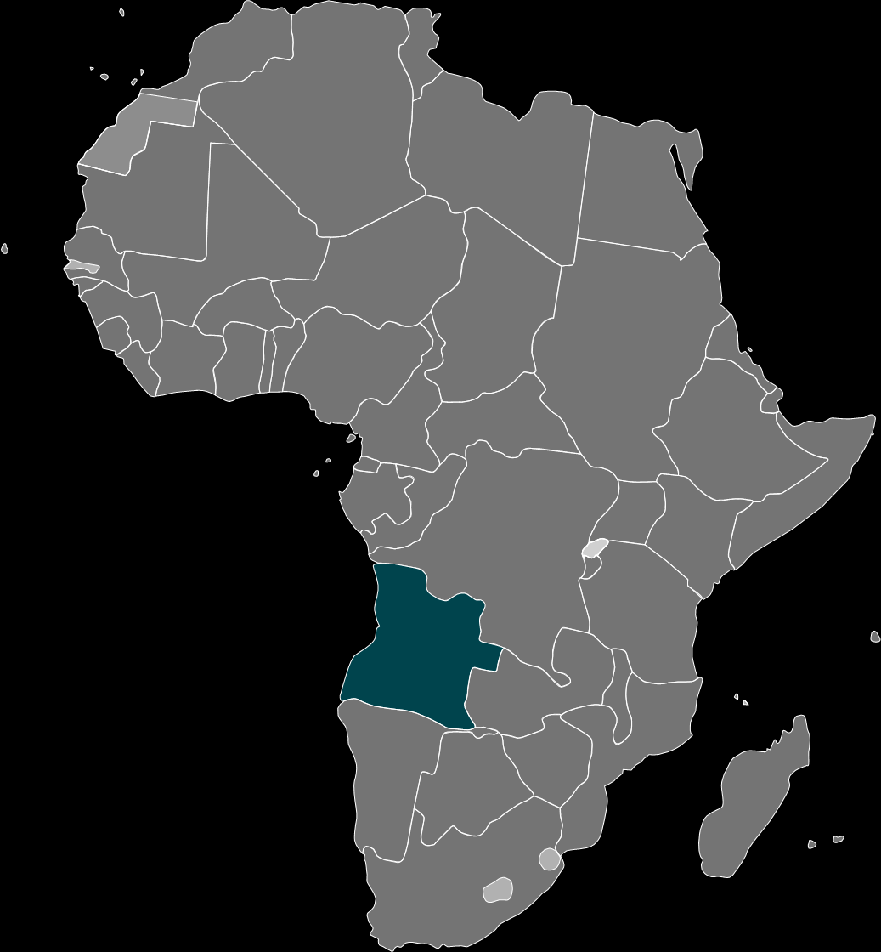
MINEA – 8.º Conselho Consultivo
Saurimo, 11 e 12 de Agosto de 2018
ÍNDICE
Apresentação da Empresa
Constrangimentos
Desempenho Operacional
No Domínio da Produção
No Domínio Comercial
No Domínio dos Investimentos
Conclusão
1

Slide 3
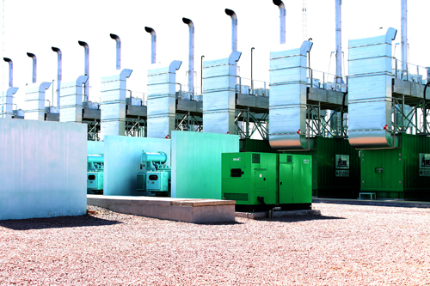
Apresentação da Empresa
Constituição e Objecto Social da Empresa
A Empresa Pública de Produção de Electricidade, PRODEL – E.P., foi criada através do Decreto Presidencial n.º 305/14, de 20 de Novembro, no quadro da reorganização e potenciação do Sector Eléctrico, diploma que também extingue a Empresa Nacional de Electricidade, ENE – E.P. e a Empresa de Distribuição de Electricidade, EDEL – E.P.
A PRODEL – E.P. tem como Objecto Social a produção de energia eléctrica, no âmbito do Sistema Eléctrico Público (SEP), nos termos e condições das respectivas concessões e licenças.
MINEA – 8.º Conselho Consultivo
2

Slide 4
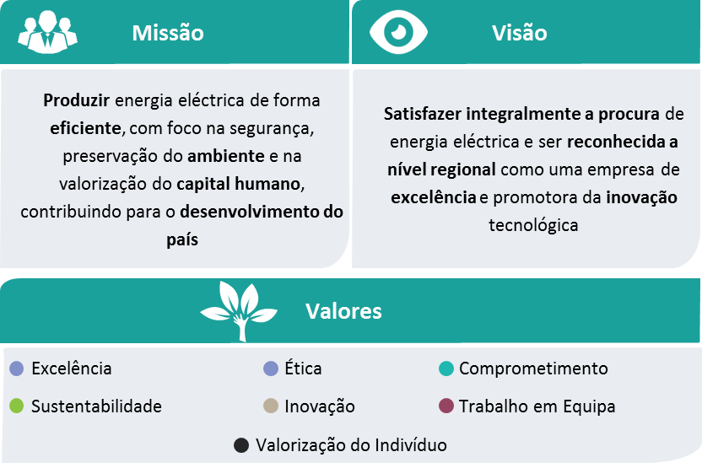
Os elementos corporativos da PRODEL integram uma forte preocupação na ligação entre a eficiência da produção, a formação e o desenvolvimento económico e social do País.
Identidade Corporativa
Recursos Humanos
A PRODEL, à data de 31 de Agosto do corrente ano, detinha um total de 2 724 trabalhadores, sendo 2 361 funcionários no activo, dos quais cerca de 63 % tinham menos de 45 anos e 363 repartidos em (Avençados, Pensionistas, Reformados e Incapacitados.
Em relação ao género, as mulheres representam 16% do total dos trabalhadores no activo.
MINEA – 8.º Conselho Consultivo
3

Slide 5
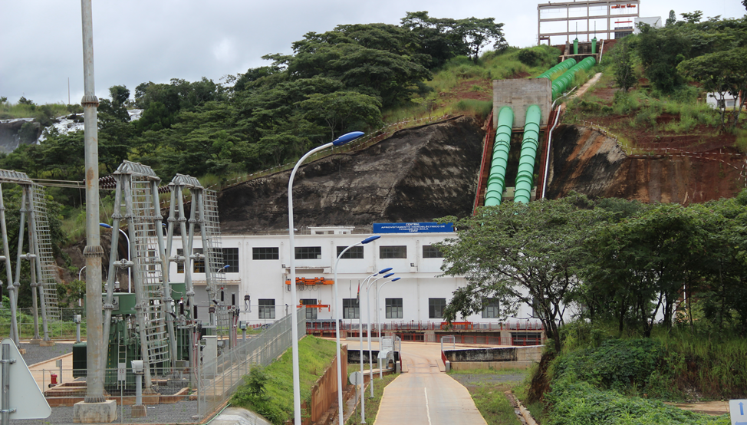
DESEMPENHO OPERACIONAL
MINEA – 8.º Conselho Consultivo

Slide 6
Desempenho Operacional
Desempenho Operacional
No Domínio da Produção
O Sistema Eléctrico Público caracteriza-se por agregar no parque de produção nacional, centrais hídricas e térmicas (turbinas e motores a diesel).
A produção hídrica está repartida em 12 centros electroprodutores, sendo 9 da PRODEL,E.P. e produção térmica, em 5 regiões (Cabinda, Norte, Centro, Sul e Leste).
Evolução da Potência Instalada Vs Disponível
MINEA – 8.º Conselho Consultivo
4

Slide 7
No Domínio da Produção ( Continuação)
Em 31 de Julho de 2018, a potência instalada no país registou um incremento de 38% (1 189,41 MW) se comparado ao mês de Junho de 2017. Tal situação acontece pelo facto de entrarem em operação novos activos de geração hídrica e térmica, destacando:
Entrada em exploração comercial da 1ª turbina de Laúca 334 MW, CD Capopa 1 4,50 MW ( aumento de potência), CT Quileva 92,30 MW ( aumento de potência), CT Belém 50 MW ( instalação) e CT Morro Bento com 50 MW ( instalação)– Julho/2017;
Instalação da Central Térmica do Xitoto 3 com 28 MW – Agosto/2017;
Instalação da Central Térmica do Camama com 50 MW – Setembro/2017
Entrada em exploração comercial da 2ª turbina de Laúca 334 MW- Outubro/2017;
Instalação de uma nova turbina de 28 MW na CT Xitoto 3 – Fevereiro/2018;
Instalação de duas turbinas de 125 MW cada Ciclo Combinado- Março/2018;
Entrada em exploração comercial da 3ª turbina de Laúca 334 MW– Maio/2018;
Instalação de duas centrais híbridas do Dinge e Belize com 2,5 MW cada - Junho/2018.
)
5
MINEA – 8.º Conselho Consultivo

Slide 8
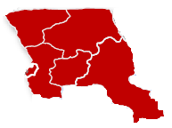
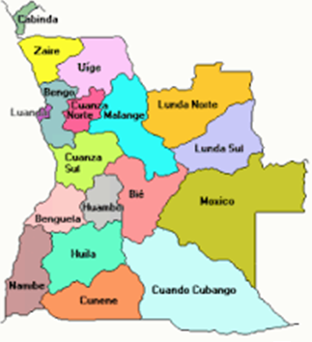
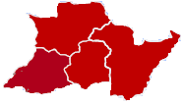
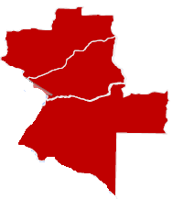
No Domínio da Produção ( Continuação)
Região Cabinda
Cap. Instalada: 145,73 MW (33 grupos) – 7 Centrais
1 Central a Turbina: 95,00 MW (3 grupos)
4 Centrais a Motor: 45,73 MW (26 grupos)
2 Centrais Híbridas: 5,00 MW ( 4 grupos)
Região Norte
Cap. Instalada: 3 521,44 MW (132 grupos) – 23 Centrais
6 Centrais Hidroeléctricas: 2 508,50 MW (19 grupos)
10 Centrais a Turbina: 858,60 MW (29 grupos)
10 Centrais a Motor: 154,34 MW (84 grupos)
Região Centro
Cap. Instalada: 411,17 MW (85 grupos) – 13 Centrais
2 Centrais Hidroeléctricas: 110,00 MW (7 grupos)
3 Centrais a Turbina: 209,30 MW (9 grupos)
8 Centrais a Motor: 91,87 MW (69 grupos)
Região Leste
Cap. Instalada: 106,90 MW (56 grupos) – 10 Centrais
2 Centrais Hidroeléctricas: 16,42 MW (8 grupos)
8 Centrais a Motor: 90,48 MW (48 grupos)
Região Sul
)
Cap. Instalada: 223,87 MW (77 grupos) – 10 Centrais
1 Centrais Hidroeléctricas: 27,20 MW (2 grupos)
8 Centrais a Motor: 140,67 MW (73 grupos)
1 Central a Turbina: 56,00 MW ( 2 grupos)
Capacidade Instalada do PAÍS (30/08/2018): 4 409,11 MW
Capacidade Instalada da PRODEL (30/08/2018): 4 186,51 MW (95% do total)
MINEA – 8.º Conselho Consultivo
6

Slide 9
No Domínio da Produção ( Continuação)
No âmbito da perspectiva do acesso a energia eléctrica, ao longo dos anos, têm sido realizados investimentos relevantes que se traduzem consequentemente no aumento da produção de electricidade. Na contabilização da energia produzida consta igualmente a produção das centrais dos produtores Independentes.
Evolução da Energia Produzida
MINEA – 8.º Conselho Consultivo
7

Slide 10
No Domínio da Produção ( Continuação)
No Domínio da Produção ( Continuação)
Evolução da Energia Produzida MWH
Apesar do aumento verificado, em 2017 a produção hídrica viveu constrangimentos, motivados por fracas pluviosidade (estiagem) o que levou a uma maior utilização das centrais térmicas, apesar do fraco abastecimento de combustível, bem como a indisponibilidade de alguns grupos por falta de acessórios e sobressalentes.
Em 2018 o quadro alterou, com o enchimento das albufeiras do médio Cuanza, em consequência das condições hidrológicas favoráveis e o clima, fizeram com que o sistema eléctrico fosse atendido maioritariamente pelo parque hidroeléctrico, mantendo algumas centrais térmicas em standby.
8
MINEA – 8.º Conselho Consultivo

Slide 11
No Domínio da Produção ( Continuação)
Para a produção de energia de origem térmica a PRODEL consome quantidades avultadas de combustível (gasóleo e Jet B) fornecido pela concessionária SONANGOL e subsidiado à 100% pelo Governo de Angola.
Evolução do Consumo de Combustível nos Centros Electroprodutores
No 3º Trimestre/2017 houve um aumento de consumo de combustível na ordem dos 19% derivado da entrada em exploração de novos activos térmicos bem como do défice verificado na produção hídrica motivado pelo baixo caudal.
Entretanto, a baixa do consumo de combustível verificado em 2018, deveu-se ao facto de, a produção de origem hídrica ter a supremacia no mix de geração para a satisfação da demanda e os factores climáticos (época de cacimbo), mantendo assim algumas centrais térmicas em standby. De referir que o gasóleo representa mais de 90% nas necessidades de consumo para a produção de energia eléctrica de origem térmica.
9
MINEA – 8.º Conselho Consultivo

Slide 12
No Domínio Comercial
O aumento da facturação verificado deveu-se ao facto da entrada em operação de novos activos hídricos e térmicos. Da facturação emitida cerca de 32% representa o fluxo de recebimentos, situação que vem causando impacto extremamente negativo na gestão da empresa (sustentabilidade)/ custos operacionais.
De salientar que o valor em dívida pela venda de energia eléctrica á 31 de Agosto de 2018 é de 94,21 mil milhões de Kwanzas, que representa 68% do valor facturado.
A PRODEL,E.P. no âmbito da redução de custos, tem empreendido esforços tendo procedido a rescisão de alguns contrato com fornecedores de operação e manutenção, prestação de serviços de limpeza, protecção e segurança e alimentação.
Nota: - Os valores do subsídio à Preços em 2017, foram recebidos nos meses de Janeiro, Março, Maio, Junho e Outubro.
- Em 2018 até o mês de Julho recebeu-se apenas uma única vez no mês de Março.
- Dos valores recebidos mais de 50% foi para os Custos de Operação e Manutenção ( Serviços de Terceiros)
MINEA – 8.º Conselho Consultivo
12

Slide 13
No Domínio dos Investimentos
Programa de Investimentos Públicos (PIP)
No período em causa, no âmbito do PIP, a PRODEL,E.P. celebrou contratos de prestação de serviços, com destaque:
Fornecimento e montagem da capacidade de geração termoeléctrica da central de Monongue, Saurimo, Quileva, Xitoto 2;
Fornecimento e assistência técnica para garantia da disponibilidade das turbinas da CT Cazenga, Viana, Biópio, Malembo, Ciclo Combinado do Soyo;
Fornecimento e assistência técnica para revisões capitais e construção de banco de peças com cobertura nacional;
Instalação das centrais térmicas do Namibe, Luena e Menongue;
10
MINEA – 8.º Conselho Consultivo

Slide 14
No Domínio dos Investimentos
Instalação de 7 (sete) centrais Híbridas ( Belize, Dingue, Longonjo, Londuimbale, Bocoio, Sanza Pombo, Xagongo e Tômbwa;
Revisões capitais sobre as barcaças e o grupo gerador #3 de Capanda;
Reabilitação e Modernização da central da Matala.
II) Investimentos com fundos Próprios
Relativamente aos projectos de investimentos com fundos próprios, apesar de se registar maior capacidade e disponibilidade de potência, não se traduz em aumento de receitas ( tesouraria), o que não tem permitido à empresa fazer investimentos.
11
MINEA – 8.º Conselho Consultivo

Slide 15
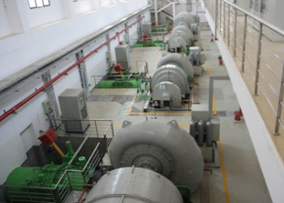
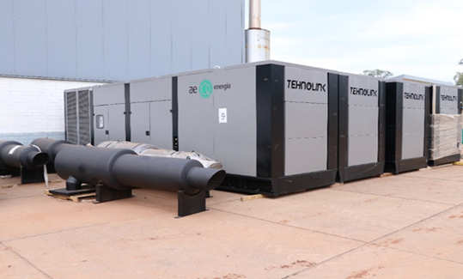
CONSTRANGIMENTOS
Por dificuldades imposta pela actual conjuntura económica e financeira do sector, a PRODEL,E.P tem se deparado com inúmeros dificuldades que se resumem no seguinte:
Dificuldades na gestão corrente;
Dificuldades na realização de trabalhos de Operação e Manutenção;
Incapacidade de realizar Investimentos.
MINEA – 8.º Conselho Consultivo
13

Slide 16
CONCLUSÃO
Perante o quadro acima descrito conclui-se que:
Com a entrada em operação comercial de novos activos, verificou-se um acréscimo no parque electroprodutor do sistema eléctrico nacional, tendo a energia de fonte hídrica uma maior percentagem no mix de geração;
Apesar de se registar maior capacidade e disponibilidade de potência, o mesmo não se traduziu no aumento de receitas (tesouraria);
Os baixos recebimentos pela venda de energia eléctrica bem como a irregularidade na recepção do subsídio à preços, tem contribuído negativamente na gestão da empresa.
14
MINEA – 8.º Conselho Consultivo

Slide 17
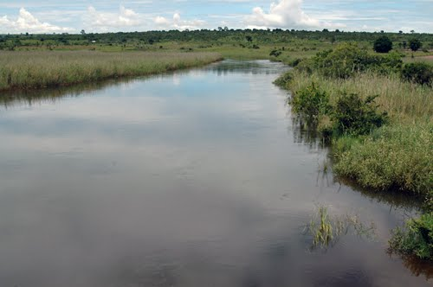
OBRIGADO!

